Slide 1
FÖRÄLDRAMÖTE
2022-10-05
JIK P:09

Slide 2
TRÄNINGAR.
MÅNDAG Talavid 18:00-19:00
Varannan gång inne/ute – se kallelser vem som kör vad
ONSDAG B-hall 17:10-18:30
    START 17:00 i omklädningsrum. Halltid 17:10-18:20, 10 min nedvarvning i korridor
FREDAG A-hall 18:20-19:30
    START 18:00 i omklädningsrum
Notes:
JOHANNA

Slide 3
TRÄNINGAR.
FÖRBEREDELSER - mat, vila, tider
KALLELSER – via Laget.se
- skriv kort anledning vid nej
- SMS till ledare vid förändring
NÄRVARO – ligger till grund för antal matcher

Slide 4
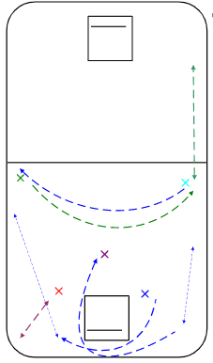
TRUPPEN
En spelare slutat
28 spelare i truppen
Positioner, 4 målvakter
Notes:
Börjar märkas att fler vill ha ”sin” position. Vi kommer försöka utmana på olika positioner under året men givetvis ska man få spela mest där man trivs bäst. Viktigt dock för utvecklingen som innebandyspelare att testa olika.
Målvakt – känsligaste positionen. Där kommer några vara målvakt hela tiden, ett par roterar mellan ute/målvakt.

Slide 5

MATCHER
3 LAG I SERIESPEL
Pantamera P Norra Röd Gr4 (-08) Lag 1
Pantamera P Norra Röd Gr5 (-09) Lag 3
Pantamera P Norra Röd Gr7 (-10) Lag 2
Följ lagen i appen: INNEBANDY
Notes:
Kommer möte både äldre och yngre lag denna säsong. Kommer matcha delvis utifrån var vi som tränare anser att man får bäst utveckling. Men kommer fortsätta se oss som ETT lag.

Slide 6
MATCHER.
Träningsnärvaro/frånvaroorsak spelar in i antalet matcher
Alla som tränar får spela match
Kan bli att man får stå över någon helg men dubbla en annan
Alla matcher ligger i kalendern på Laget.se
Vi kommer ta ut lag till varje match – inga fasta lag.
Fördelar:
  Blir mer ett lag, inga grupper i gruppen
  Efter hand kan vi justera till viss del efter motstånd för jämna matcher
Nackdelar:
  Kortare framförhållning – kallelser i början på veckan till helg
  Mer administration
  Beslut på föräldramötet att ledare håller sig i omklädningsrummet runt träningar/matcher

Slide 7
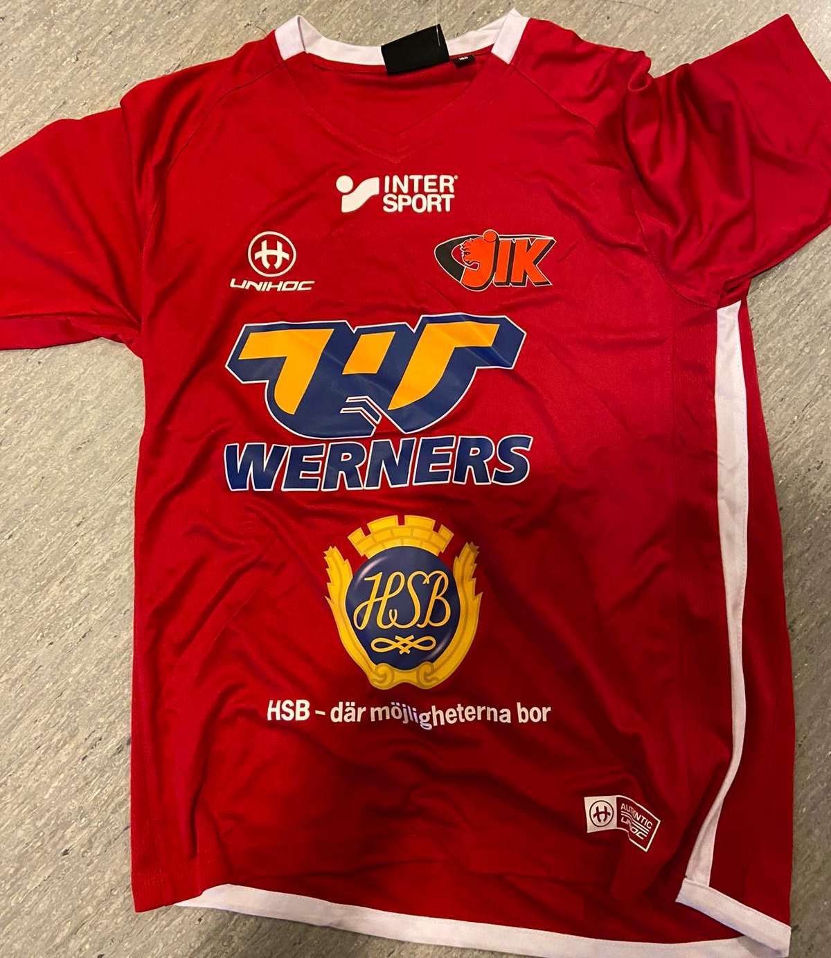
MATCHER.
MATCHSTÄLL
Tröja/shorts lånas för hela säsongen
Ta med egna svarta strumpor till match
HEMMAMATCH
Sekretariat, sarg, publik
BORTAMATCHER
Skjuts styrs upp i kallelser
Svarta långa strumpor tas med till match.
Alltid ombyte/dusch med laget vid seriematcher
Notes:
ANDREAS
Håller på att lösa matchställ… antingen delas det ut för hela säsongen eller så blir det per match. Handlar om storlekar och antal…

Slide 8
ÖVRIG INFO.
FÖRÄLDRAGRUPP (Elin, Monica, Henric)
MEDLEMS/TRÄNINGS-AVGIFT (1600:- totalt) – betalas via Laget.se
FÖRSÄLJNING JIK-Kaffe oklart? Gutz efter nyår.
LAGANSVAR JIK-Mullsjö 6/10-2023 18:00
JIK-Team Thorengruppen 16/2-2022
KLUBBKLÄDER Går att prova och beställa på Intersport
LAGFOTO 24/10 (efter fysträning)

Slide 9
CUPER/LÄGER
HÖSTLOVSCAMP 2022
”Fallcampen” genomförs måndag-torsdag vecka 44, alltså 31 oktober till 3 november, och kommer vara ett dagläger med såväl roliga innebandypass som andra aktiviteter.
FAIR PLAY CUP 31 mars–2 april (P: 11, 13, 15 / F: 11, 13, 15/16)
14-16 april (P: 12, 14, 16, 17 / F: 12, 14, 17)
Gothia CUP 5-8 januari 2023, 2 lag anmälda
Beslut på föräldramötet att avgift betalas av respektive spelare. Ev. extra aktivitet under cupen kan betalas av lagkassan.

Slide 10
